Slide 1
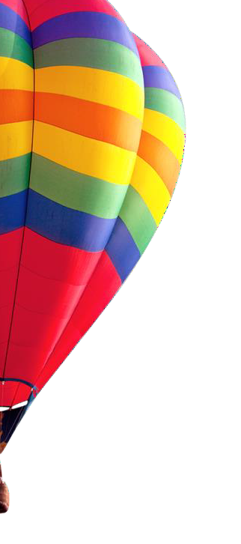
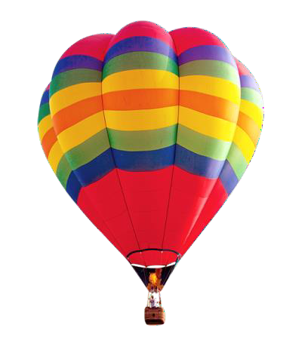
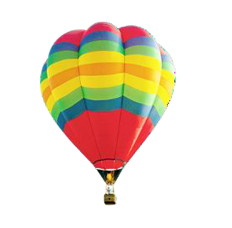
空气的浮力
上海市徐汇区光启小学 曹庆明

Slide 2
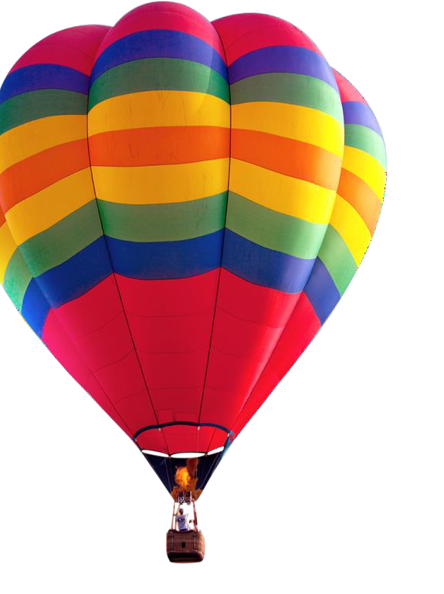
思考：空气有浮力吗？

Slide 3
浮力大小与什么有关？

Slide 4
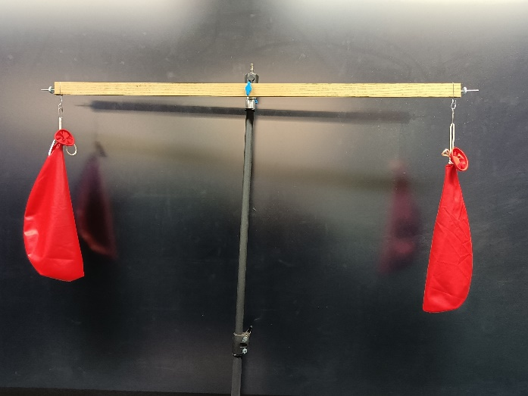
杠杆平衡尺

Slide 5
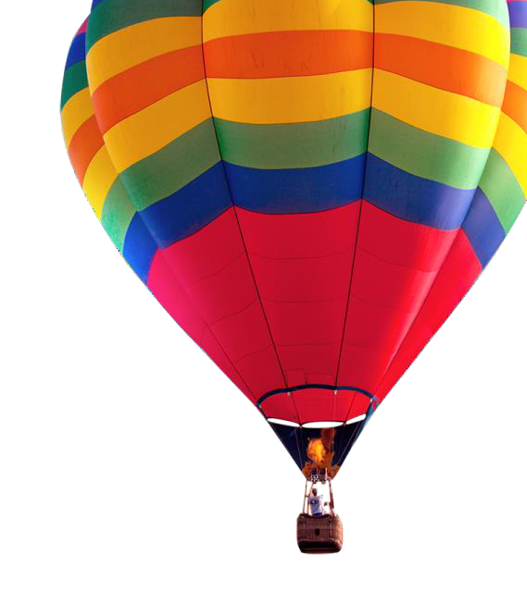
空气的浮力 活动任务单
组别： 姓名 ：
活动目的：物体体积对浮力大小的影响
器材准备：杠杆平衡尺、气球、DIS测力计
预测猜想：
物体的体积与浮力大小的关系是
请你画一画：

Slide 6
杠杆尺为什么失去平衡？

Slide 7
气球“悬空”大挑战
第 组
请利用彩色粘土使气球“悬浮”（停留）在空中。比一比谁的
气球留空时间长？
我的收获是：
思考问题： | 图示表达：

Slide 8
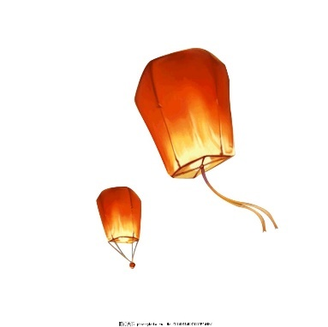
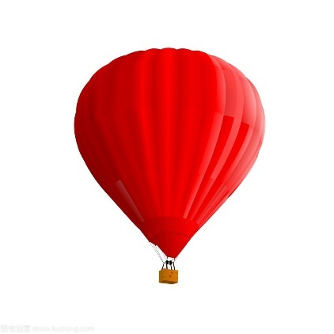
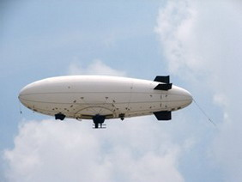
生活中的应用
孔明灯
热气球
飞艇

Slide 9
飞艇的原理

Slide 10
谢 谢！

